Slide 1

第七课
人

Slide 2
问题讨论
1.在人生的道路上，你遇到什么困难？你是怎么解决的？
2. 谈谈你的人生追求？你会一直坚持下去吗？

Slide 3
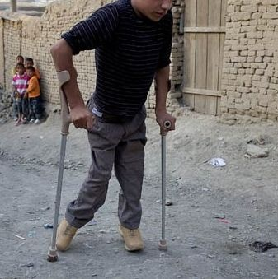
仙果
心智
noema
神话传说中的一种果实，具有起死回生或使人长生不老的奇效。
智力。
平平
average ; mediocre
瘸
lameness
不好不坏；很一般。
跛

Slide 4
有四个年轻的旅行者，分别叫做“每个人”“某个人”“任何人”和“没有人”。他们一起，去寻找传说中神奇的仙果。
“每个人”心智平平，他希望更加聪明；“某个人”双目失明，希望重见光明；“任何人”有点瘸跛，希望百病全消；“没有人”弱听弱视，他也希望找到仙果。四个人怀着不同的目的，一起出发了。

Slide 5

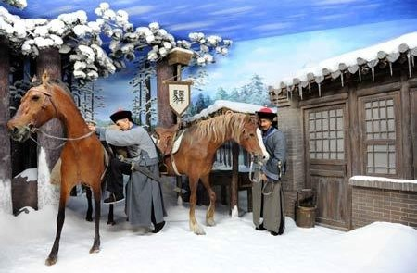
铺
叮
shop, store
咬，蚊虫等用针型口器吸食。
旧时的驿站。
屈服
萧瑟
surrendor;yield
rustle in the air
在外在压力下放弃斗争，低头认输。
形容风吹草木发出的声音。

Slide 6
匆匆
劳累
hurriedly ; hastily
tired
急急忙忙的样子。
因太辛苦而身体疲倦。
奔波
be busy running about
辛苦地到处奔走。

Slide 7
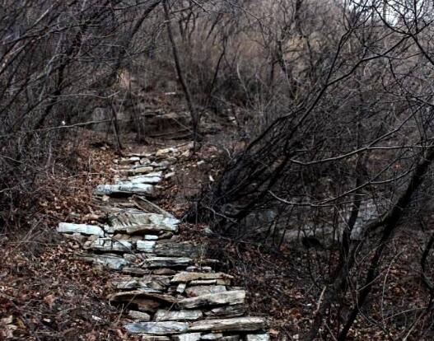
荆棘布道
丛生多刺的灌木遍布在道路上。
尽管荆棘步道，我们还是会勇往直前。

Slide 8
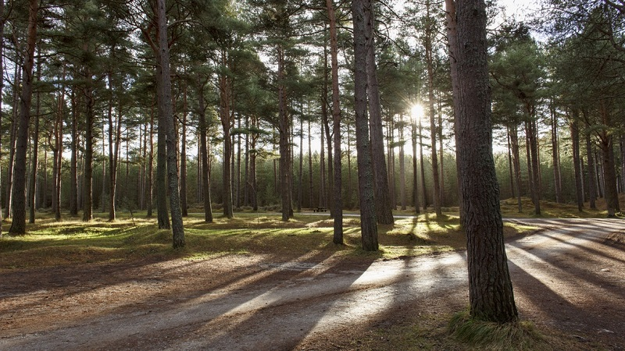
密林蔽日
茂盛而稠密的树林遮挡了阳光。
这里四面环山，密林蔽日。

Slide 9
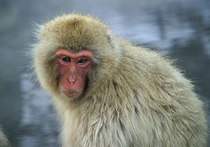
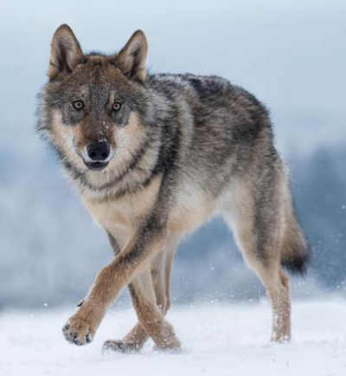
猿啼狼啸
禽兽拉长声音叫。
这是一片不被外人所知的森林，猿啼狼啸，透露着原始气息。

Slide 10
峰回路转
比喻困境中出现转机或新局面。
本以为这件事没希望了，突然间，峰回路转，又有办法可解决了。

Slide 11
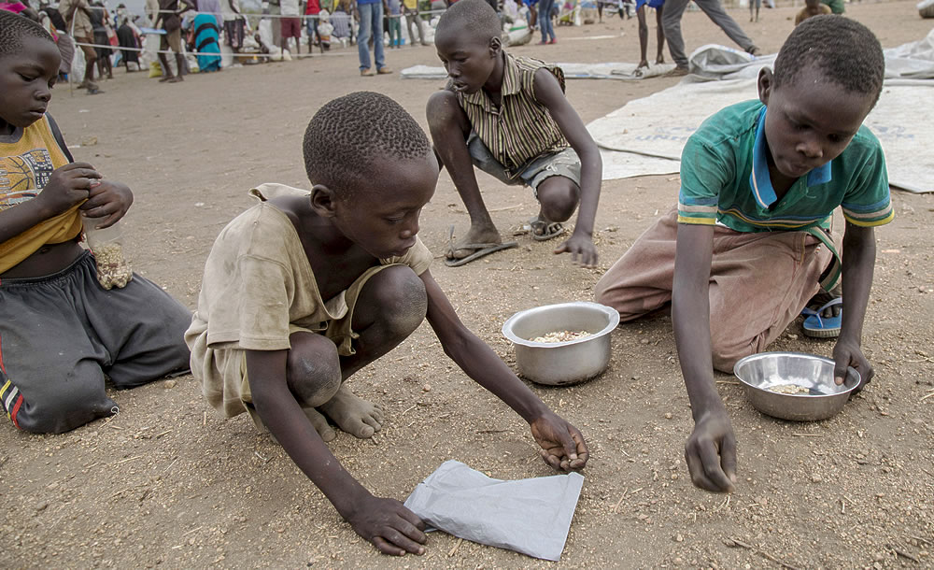
面黄肌瘦
形容人消瘦，营养不良，看起来身体不健康的样子。
在非洲，有许多穷人吃不饱，穿不暖，个个都面黄肌瘦。

Slide 12
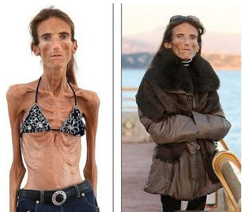
瘦骨嶙峋
形容人非常瘦。
她因过度减肥，而让自己变得瘦骨嶙峋。

Slide 13
近义词1
屈服
服从

Slide 14
屈服
服从
语义
相同点 | 1.V.。 2.都有“听从别人意愿”的意思。
不同点 | 屈服 | 服从
 | 1.贬义词。 2.对外来压力妥协让步、放弃斗争。 | 1.中性词。 2. 遵照、听从、不一定违背本意。

Slide 15
屈服
服从
1.他不管遇到多大的压力，我们都会坚持下去，绝
不屈服。
2.李先生服从公司的安排，调换了工作岗位。

Slide 16
屈服
服从
用法
屈服 | 服从
1.适用范围较小。 2.对象多为“压力、敌人、强 者”等。 3.只能在“于”后带补语。 | 1.适用范围很大。 2.对象可以是“组织、人、纪 律、法则、命令”等抽象事 物。 3.可以直接带宾语。

Slide 17
屈服
服从
1.在敌人的严刑拷打下，他屈服了，出卖了组织的秘密。
2.在单位里，通常是少数服从多数，下级服从上级。
3.这是军事委员会的决定，谁敢不服从？
4.他屈服于各方面的压力，不得不改变了自己的初衷。

Slide 18
东边路西边路南边路，五里铺七里铺十里铺，他们行一步盼一步更艰难一步。荆棘布道，密林蔽日，猿啼狼啸，虫叮蛇咬，他们没有害怕屈服。春暖花开，夏日烈暑，秋风萧瑟，冬寒刺骨，他们总迈着匆匆的脚步。峰回路转，路转峰回，却依旧山无数水无数艰难无数。长期的劳累奔波使四人面黄肌瘦，瘦骨嶙峋。

Slide 19
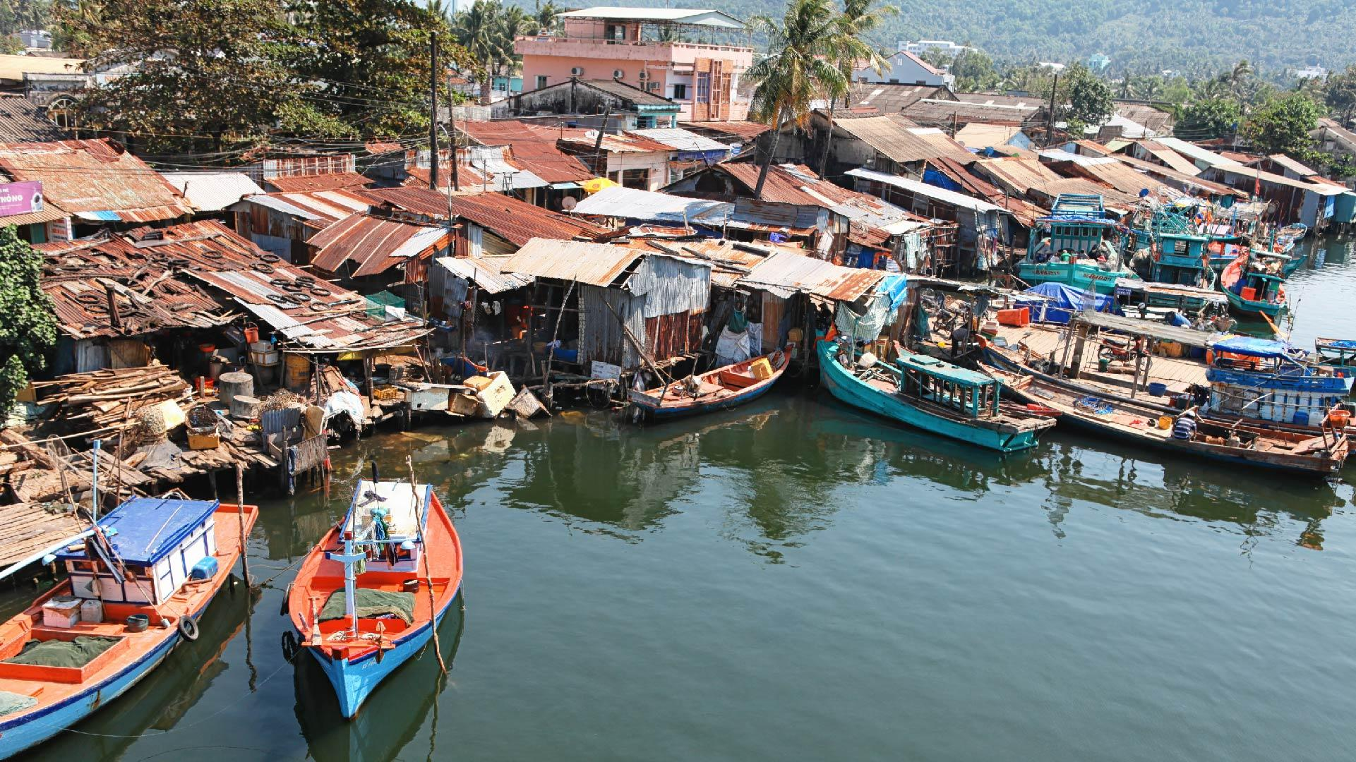
磨难
渔村
hardship
fishing village
渔民聚居的村庄。
折磨(torment)和苦难(pain)。

Slide 20
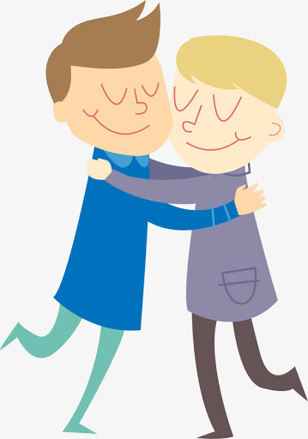
十度春风
十年。度：相当于“次、回”
十度春风后，他们终于相见了。

Slide 21
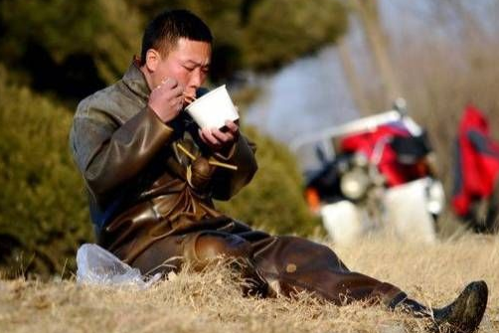
风餐露宿
在风里吃饭，在露天住宿。形容旅途中的辛苦劳累
他一路上风餐露宿、日夜赶路，终于在预定时间到达了目的地。。

Slide 22
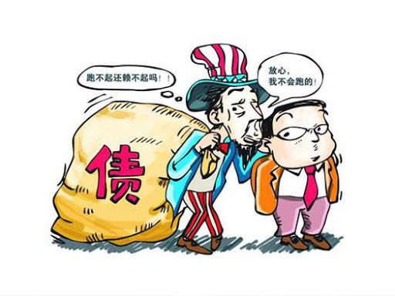
朝不保夕
保得住早上，不一定保得住晚上，形容形势危急。
他的公司负债累累，已是朝不保夕，濒临破产边缘了。

Slide 23
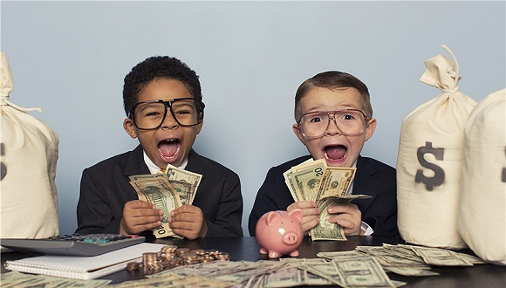
衣食无虞
不需要为穿衣吃饭而发愁。
这个人从小就是在富裕的家庭出生的，不用工作也能衣食无虞。

Slide 24
意思是为维护个人利益而在小事情上用小计谋，有贬义。
耍小聪明
耍小聪明的人，往往聪明反被聪明误，常常把事情弄糟。

Slide 25
比起
意思是“跟...相比”。
1.他只觉得自己比起初到公司时，老了许多。
2.比起一般的学生，他还不能算是很勤奋的。
3.现在的学生比起上学，他们对谈恋爱和玩更感兴趣。

Slide 26
比起
1. ____________________，我的生活水平算是不错了。
2. 这个导演水平确实还可以，不过_________________。
比起非洲难民
比起李安就差多了

Slide 27
十度春秋，历尽磨难，他们才看到了一个小小的渔村。规模不大，但比起他们风餐露宿，朝不保夕的生活，算是衣食无虞了。“每个人”犹豫退缩了，“找到仙果太辛苦了，靠你们吧！”“每个人”耍了个小聪明，“也许任何人可以找到，也许某个人能找到，也可能没有人能找到仙果。”“每个人”决定留在渔村，耐心地等待，等待。

Slide 28
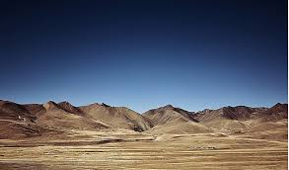
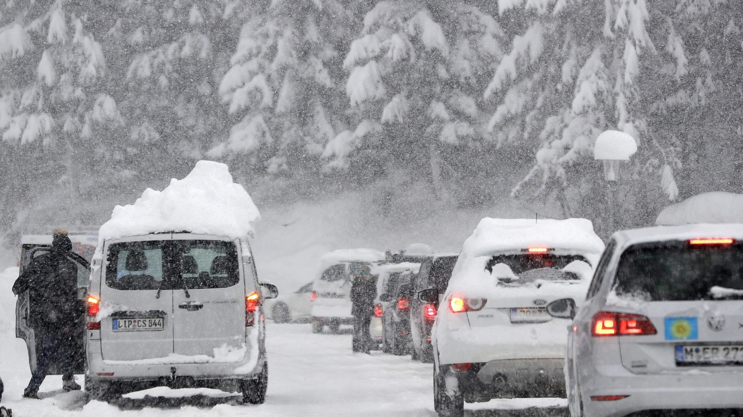
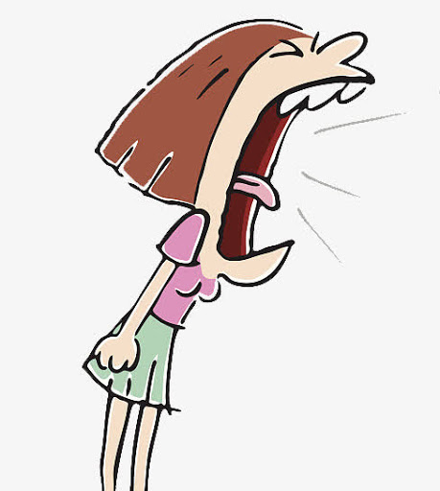

旷野
open field ; wilderness
皑皑
空旷荒凉的原野。
洁白的样子。
碎片
嚎叫
fragment
howl ; yell
破碎的小片。
大声喊叫。

Slide 29
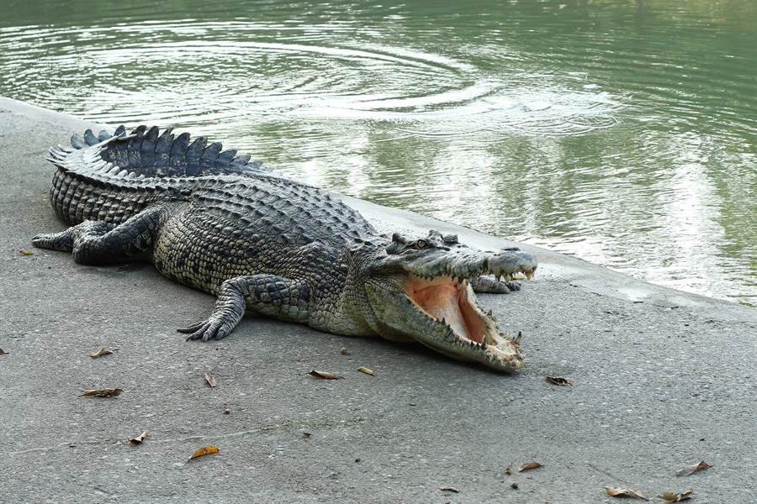
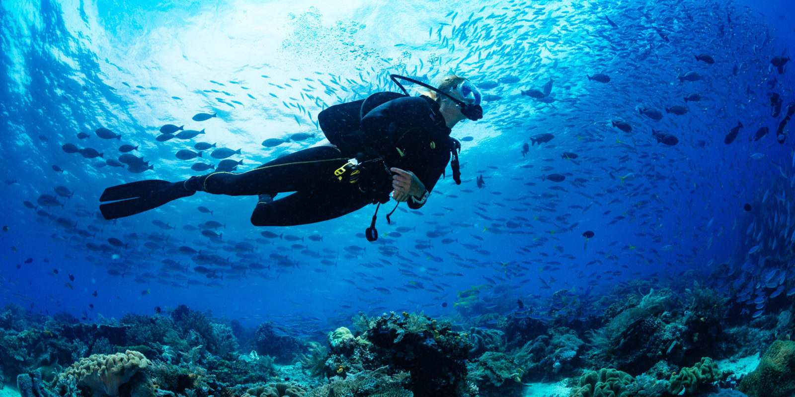
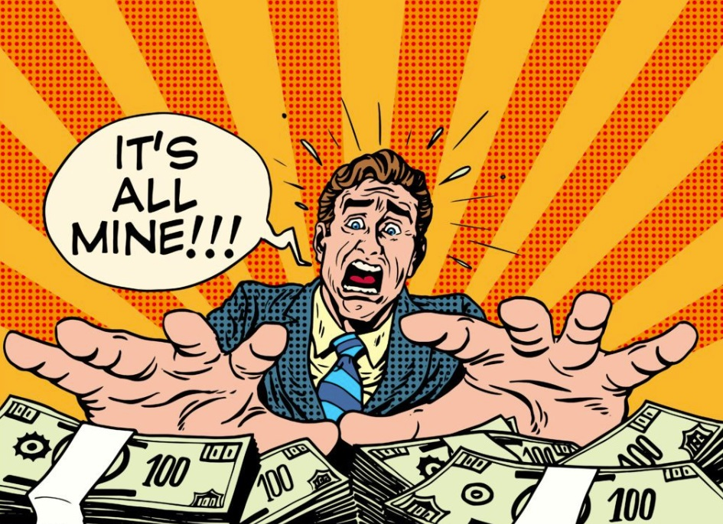

鳄鱼
潜
hide; hidden
水螅
leech ; bloodsucker
贪婪
greedy

Slide 30
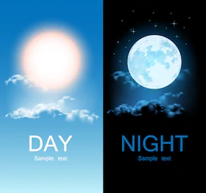

昼夜
火花
day and night
spark, sparkle
白天与黑夜。

Slide 31
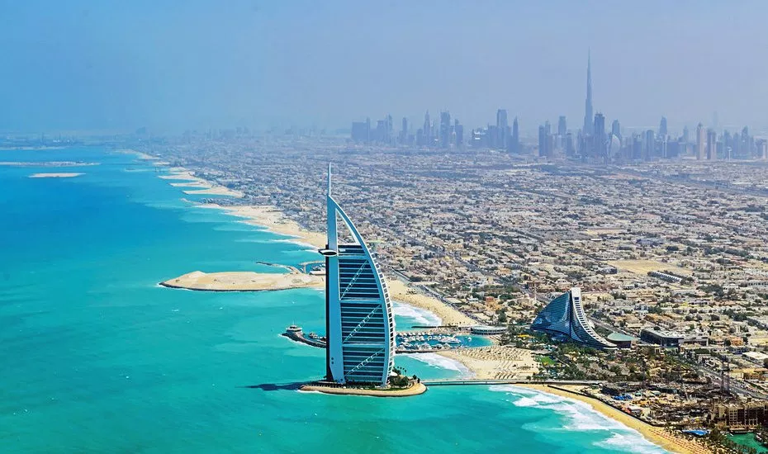
荒无人烟
荒凉没有人。
desolate and uninhabited
昔日荒无人烟的大沙漠，如今变成了繁华的大城市。

Slide 32
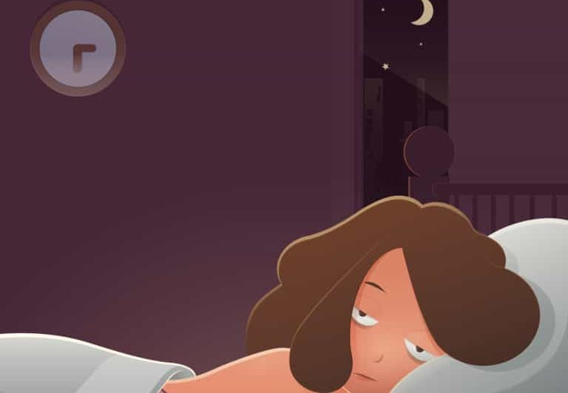
辗转难眠
翻来覆去，无法入睡。
toss about (in bed)
王太太因先生深夜未歸而輾轉難眠。

Slide 33
“任何人”“某个人”和“没有人”怀着希望又上路了。他们告别了温暖的渔村，迈过荒无人烟的旷野，穿过湿热的丛林，翻过白雪皑皑的雪山，寒风把他们的衣服撕成碎片，恶狼的嚎声使他们辗转难眠；饥饿的鳄鱼潜在前方的河流中，水螅贪婪吸食他们的鲜血，一拔下就是一股血柱，他们全身找不到一块像样的皮肤。他们昼夜赶路不愿停下休息，眼中闪着希望的火花。

Slide 34
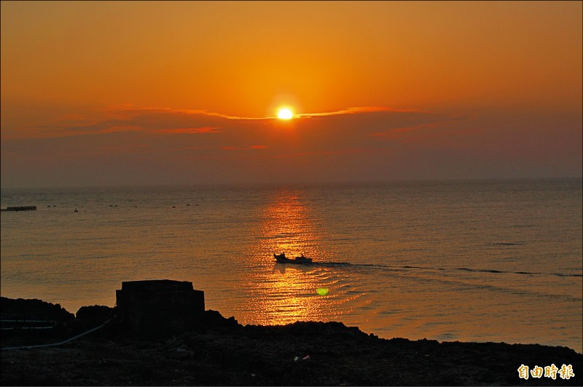
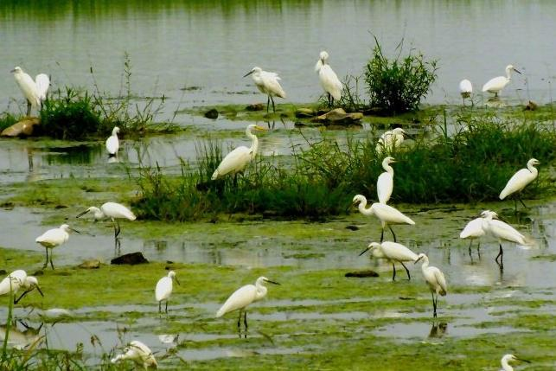

夕阳
栖
perch; roost; stay
the setting sun
傍晚的太阳。
鸟类停息，歇息。
眼神
expression in one's eyes
眼睛的神态。

Slide 35
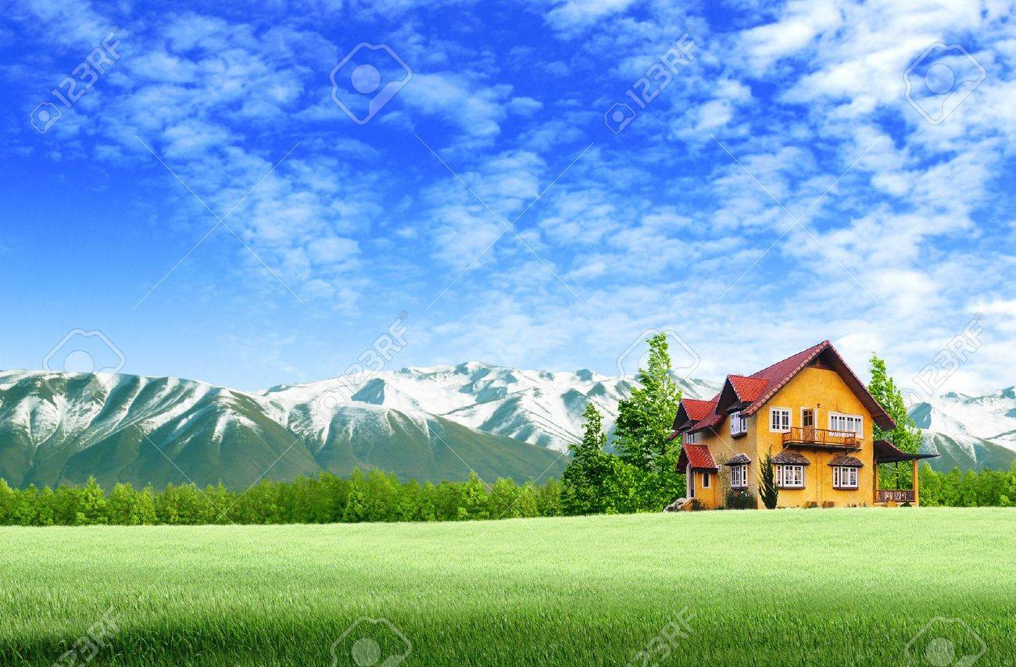
绿草如茵
绿油油的草皮。
这儿花木繁盛，绿草如茵，是个休闲度假的好地方。

Slide 36
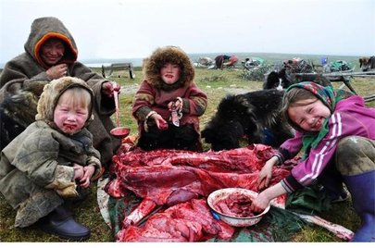
茹毛饮血
指远古时期的人不吃熟食，捕到动物，连毛带血吃。
eat birds and animals raw
现代人已经不过着茹毛饮血的生活了。

Slide 37

安定有序
平静稳定有秩序。
只有社会安定有序，人民才能快乐生活。

Slide 38
十年后，他们才看到一个绿草如茵的牧场。夕阳西下，鸡栖于架，牛羊遍野。这比起他们茹毛饮血，饥饱不定的生活，总算是安定有序。“某个人”决定留下来。“找仙果太辛苦了，靠你们吧。”“某个人”的眼神黯淡无光，“任何人都可以找到，也不差我某个人，也许没有人找得到。”“某个人”决定留在牧场，耐心地等待，等待。

Slide 39
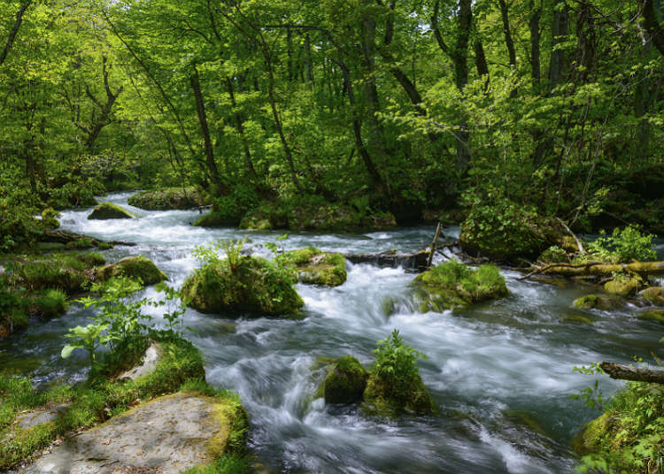
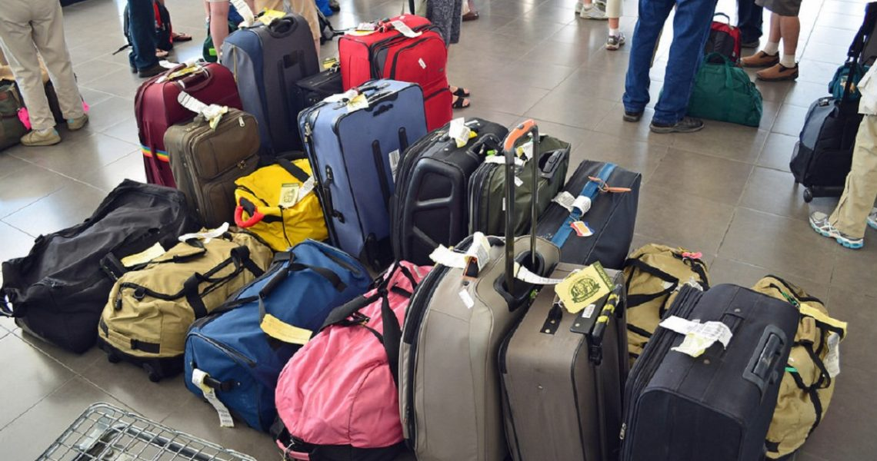
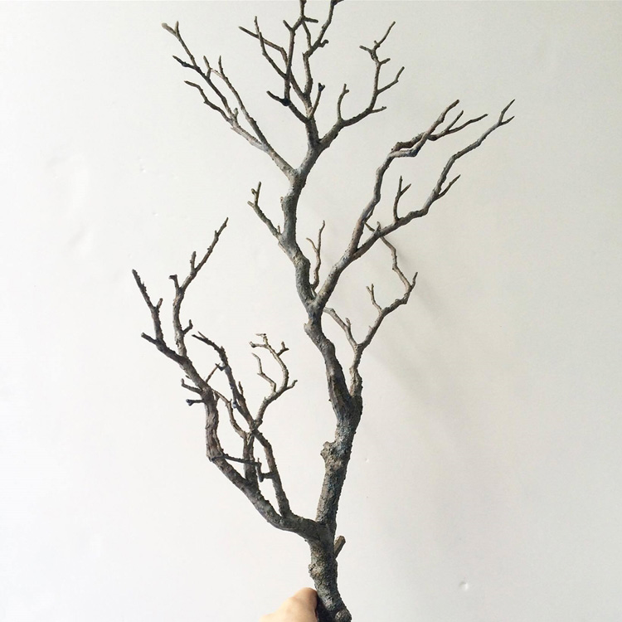
行囊
湍
rapid water current
行李。
急流的水。
皆
柯
branches
all
都，全是。
树枝。

Slide 40
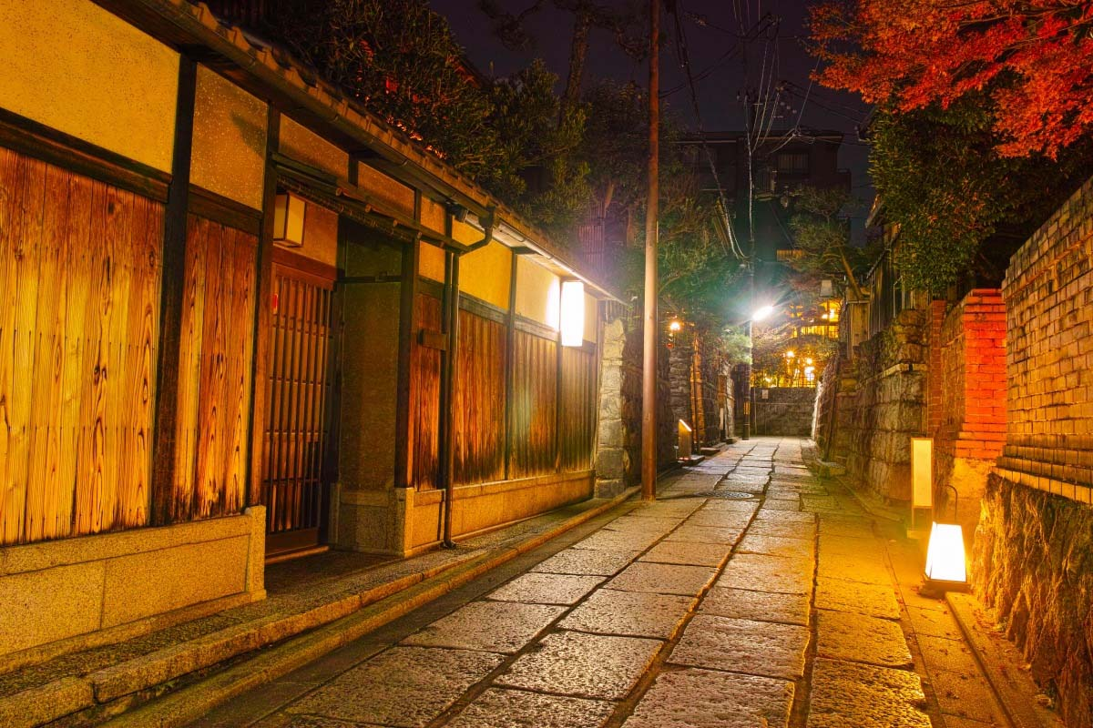
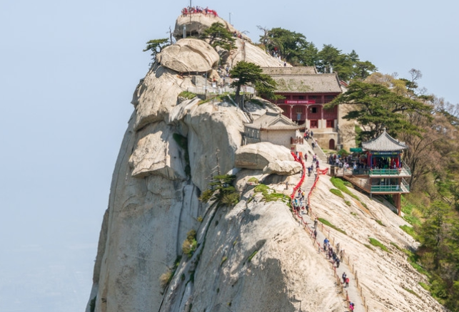
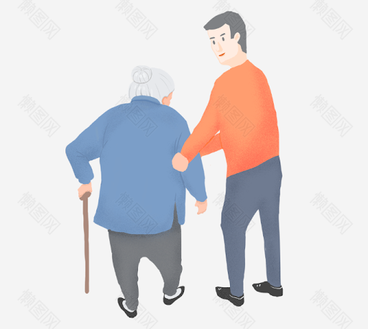
险峻
dangerous steep;precipitous
径
narrow path
山势高峻而凶险。
狭窄的小道。
搀扶
support sb. with one’s hand
岁月
years
时光、时间。

Slide 41
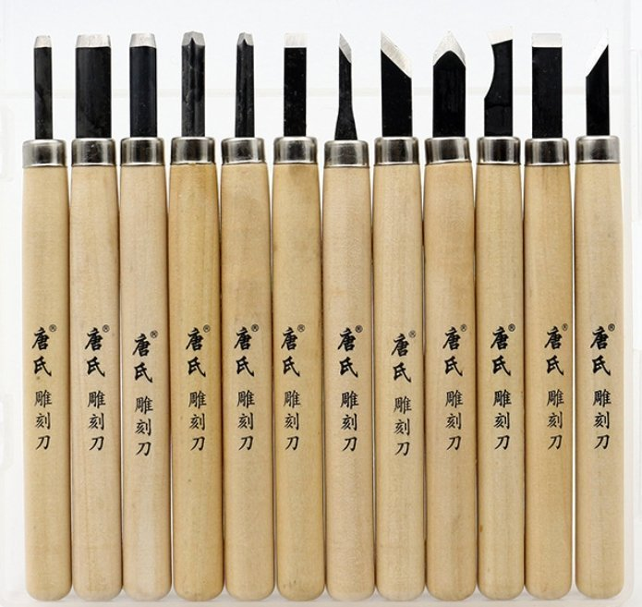
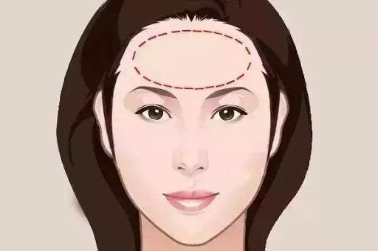
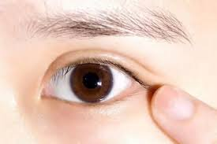
刻刀
轻狂
extremely frivolous
雕刻用的工具。
非常轻浮；不庄重。
额头
眼角
forehead
corner of the eye

Slide 42
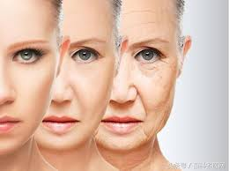
沧桑
the swift changes of the world
衰老
old and feeble
因年老而身体、精力衰弱。
比喻世事变化很大。
千山鸟飞绝

Slide 43
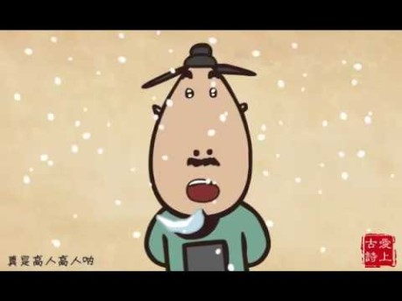

Slide 44
近义词2
险峻
险恶

Slide 45
险峻
险恶
语义
相同点 | 1.都可以形容“山势、路途凶险”。
不同点 | 险峻 | 险恶
 | 1.强调“山势高而陡”。 | 1.强调“山势的凶险难行”。 2.形容疾病、处境等的危险。 3.还有“邪恶的；罪恶的”意思。

Slide 46
险峻
险恶
1.这座山山石险峻，在老画家眼里，是入画的好风景。
2.这一带山势十分险恶，大家务必小心。
3.那位姑娘病情险恶，留给她的时间不多了。
4.他用心险恶，跟他在一起你必须步步小心。

Slide 47
无比
1.“无比”的意思是“没有能够比得上”。
2. Structure：双音节形容词+无比
英勇无比 (brave) | 威力无比 (power) | 硕大无比
聪颖无比 (intelligent) | 兴奋无比 | 高傲无比 (arrogant)

Slide 48
无比
1.“无比”的意思是“非常”。
2. Structure：无比+形容词/动词。
无比幸福 | 无比优越 (superior) | 无比美好 | 无比强大
无比热爱 | 无比仇恨 | 无比感慨 (deeply moved) | 无比轻松
无比浪漫 | 无比舒适

Slide 49
无比
1.终于结束风餐露宿的生活，重新回到温暖的家，他感
到____________________。
2.作为一名教师，她_________________自己的工作。
3.这位科学家从小就_________________，才智超群。
4.他的话_________________，谁也不敢违抗。
无比舒适
骄傲无比
聪颖无比
威力无比

Slide 50
“任何人”和“没有人”背上行囊又上路了。一路上，江河挡道，断桥失修，急湍似箭，猛浪若奔，夹岸高山，皆生寒树，横柯蔽日，险峻无比。“千山鸟飞绝，万径人踪灭”，“任何人”和“没有人”互相搀扶，互相鼓励，艰难地踩着每一步。岁月的刻刀磨去他们年少的轻狂，在他们额头眼角刻下沧桑。“任何人”和“没有人”开始衰老。

Slide 51
非凡
unusually (good, talented etc)​
坎坷
full of frustrations
不同寻常，不平凡的。
事情不顺利，不得志。
蹉跎
消磨
wasted time
to wear down
荒废时间，虚度光阴。
意志、精力等消散磨灭。

Slide 52
昔日
in former days
往日，从前。
南柯
南柯一梦。

Slide 53
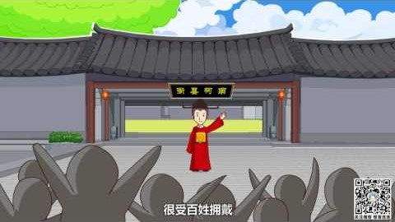

Slide 54
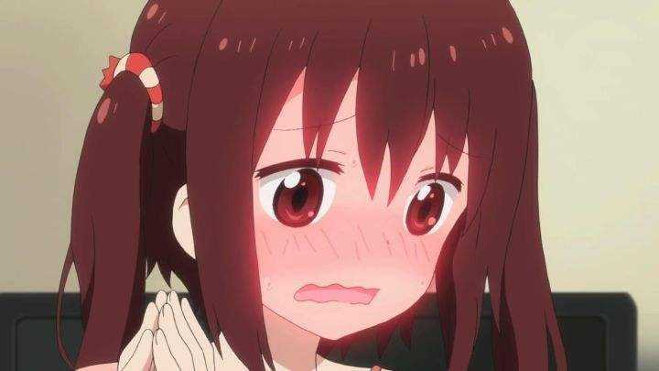
吞吞吐吐
想说又不敢说的样子。
to hum and haw (idiom)​
她的个性很害羞，跟不熟的人说话总是吞吞吐吐的。

Slide 55
非凡
意思是“超过一般；不同寻常；不平凡的”。
非凡的技能 | 气质非凡 (temperament)
非凡的成就 (achievement) | 价值非凡 (value)
非凡的组织才能 (organizational ability) | 品质非凡 (quality)
业绩非凡 (outstanding achievement) | 热闹非凡
相貌非凡

Slide 56
非凡
1.一到周末，这条街道就变得____________________。
2.经过二十年的努力，这个城市在经济上取得了
________________。
3.她在当学生会会长期间，便以表现出______________。
4.因为他_________________，所以老板决定要奖励他。
热闹非凡
非凡的成就
非凡的组织才能
业绩非凡

Slide 57
又十年，他们来到了一个繁华的城市，城市里车来车往，热闹非凡。毕竟，这是去找仙果的路上最后一个可以遇到人类居住的地方了。“任何人”挽住“没有人”的手，犹犹豫豫，吞吞吐吐。“我们朝也坎坷，夕也坎坷，岁月蹉跎，身心消磨。怕只怕昔日理想，今日南柯啊！

Slide 58
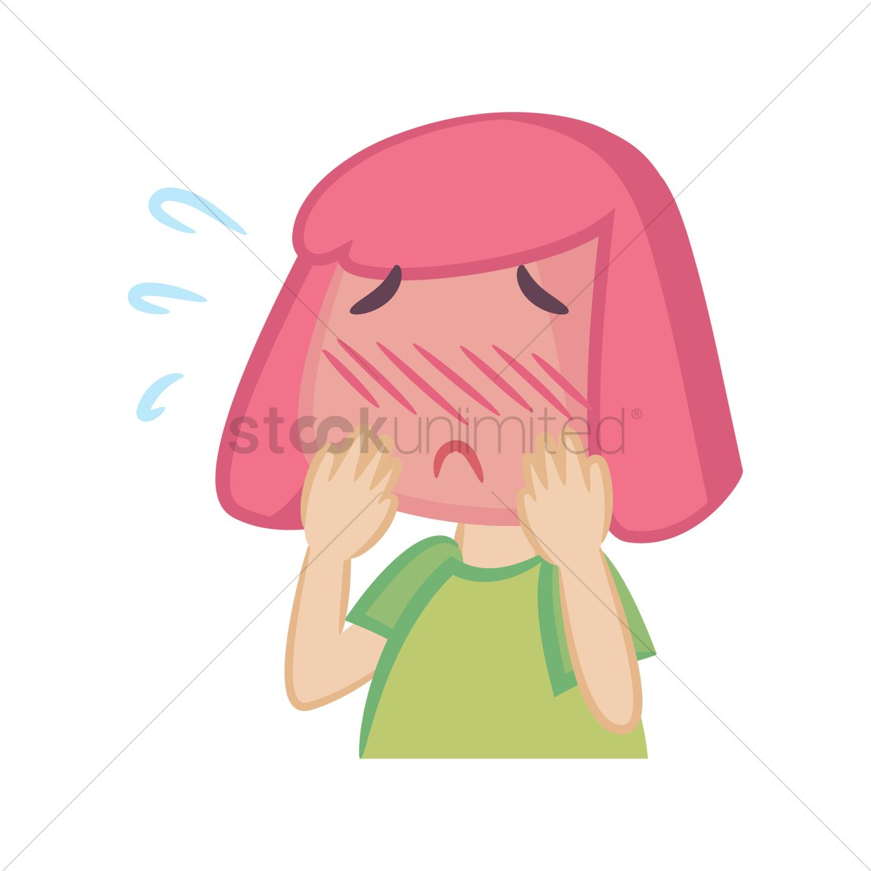
羞愧
ashamed
感到羞耻和惭愧。

Slide 59
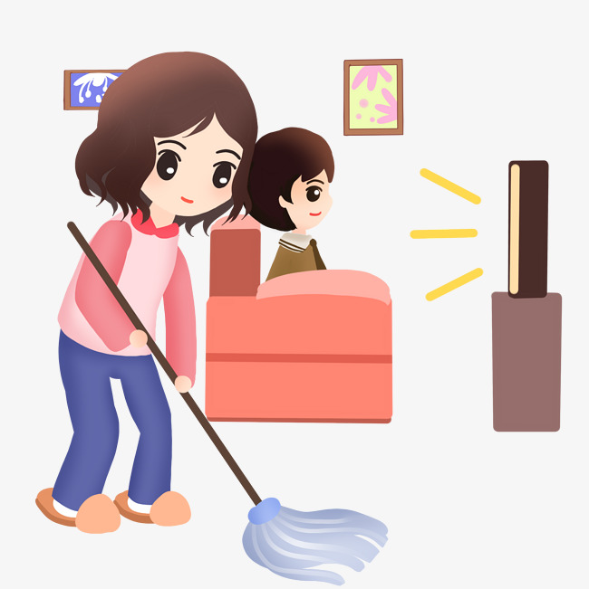
无怨无悔
没有怨言和悔意。
妈妈为了我们，无怨无悔的帮我们打理生活上的琐事。

Slide 60

毅然决然
毫不犹豫，很坚决的样子。
without hesitation, resolutely
他从小就立志当医生，长大后毅然决然的报考医学系。

Slide 61
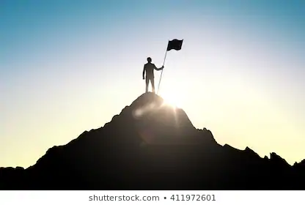
披荆斩棘
比喻在前进道路上消除障碍，克服种种困难。
hack one’s way through difficulties
十年前他一个人来到这座城市，一路上披荊斬棘，现在终于成功。

Slide 62
“没有人”知道最后一个同伴也放弃了，他轻轻抽回手。“我知道前进对于弱听弱视的人会更艰难，但我可以用心感觉，无怨无悔。”“没有人”毅然决然地上了路，一根拐杖是他披荆斩棘的工具。“任何人”目送“没有人”悲壮前行，眼底有一点羞愧的泪水。

Slide 63
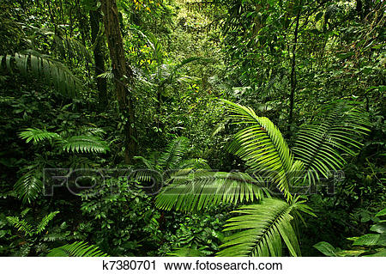
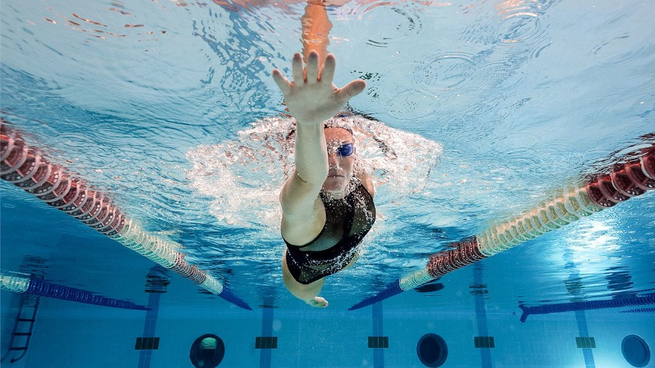
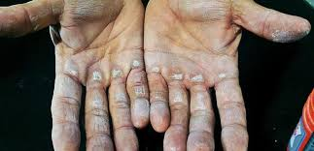
丛林
jungle
泅
swim, float, wade
游泳，浮水。
茂密的树林。
茧子
哧哧
callus
磨擦、撕裂的声音。

Slide 64
挑战
极限
challenge
limit
主动表示要跟对方竞赛。
最高的限度。
挣扎
摸索
to feel about,
to grope about
struggle
主要用触觉(如手、脚)来进行某事。
奋力支撑。

Slide 65
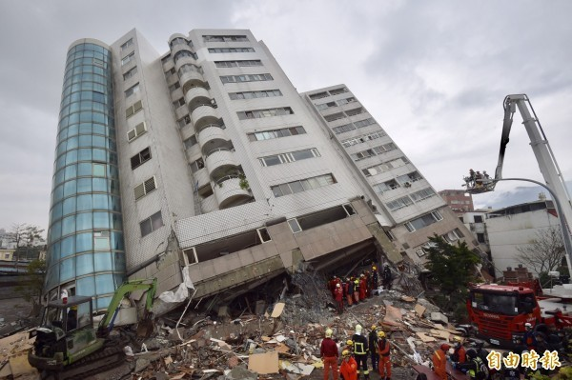
死里逃生
在极危险的处境下活下来
have a narrow escape from danger
地震当天，好险我不在家，才死里逃生。

Slide 66
近义词3
摸索
探索

Slide 67
摸索
探索
语义
相同点 | 1.V. 2.都有“试探(sound out)、寻求”的意思。
不同点 | 摸索 | 探索
 | 1.方向不明、经验不足的 情况下一点一点地寻找”。 2.多与“方向、门径、经验、 方法”等搭配。 | 1.深入的探究，试图发现隐藏的事物， 多方寻求答案，解决疑难问题。 2.多与“本质(essence)、根源(origin)、奥 秘(mystery)、规律、原因、知识”等 搭配。

Slide 68
摸索
探索
1.他们在漆黑的夜里摸索着前进。
2.张老师经常启发学生们积极探索自然界的奥秘。
3.我们在工作中初步摸索出一些经验，希望能对大
家有所帮助。
4.面对并不和平的世界，这位哲学家决定探索人类
爆发战争的根源。

Slide 69
结了落，落了结
1.表示两个的动作不断交替重复。
2.“了”是祝词，表示动作或变化已经完成 。
3.动词多为单音节动词。

Slide 70
V1了V2， V2了V1
1.人们因为蚕吃了睡，睡了吃，把它比做是刚出生不久的婴
儿，亲切地叫它“蚕宝宝” 。
2.他擦了写，写了擦，一句话足足写了十分钟 。
3.他是个爱赶时髦的人，他的衣服常常是买了扔，扔了又买 。
4.他站起来又倒下，倒下了又站起来，直到筋疲力尽 。

Slide 71
V1了V2， V2了V1
1.这对夫妻结了离，________，简直把婚姻当成了儿戏。
2.那位老人先买了一块地，然后便把这块地卖了。接着
又买了更大的一块地，然后又卖掉了......就这样
______________赚了不少钱。
离了结
买了卖，卖了买

Slide 72
V1了V2， V2了V1
3.他一手拿笔，一手拿酒杯，______________，
诗写完了。
4.我_________________，一天就这样过去了。
写了喝，喝了写
玩了睡，睡了玩

Slide 73
“没有人”走旷野、穿丛林、爬雪山、泅大河。“没有人”双手厚厚的茧子与岩石哧哧地磨擦；“没有人”无数次跌倒，无数次又爬起；“没有人”身上的血痂结了落，落了结；“没有人”一次次挑战极限，死里逃生。他走着，爬着，挣扎着，摸索着，一分钟也没有停止前进。

Slide 74

苍苍
追寻
pursue;search
灰白色。
跟踪寻找。
历程
苍老
course
old
衰老(多指声音、形貌)。
经历的过程。

Slide 75
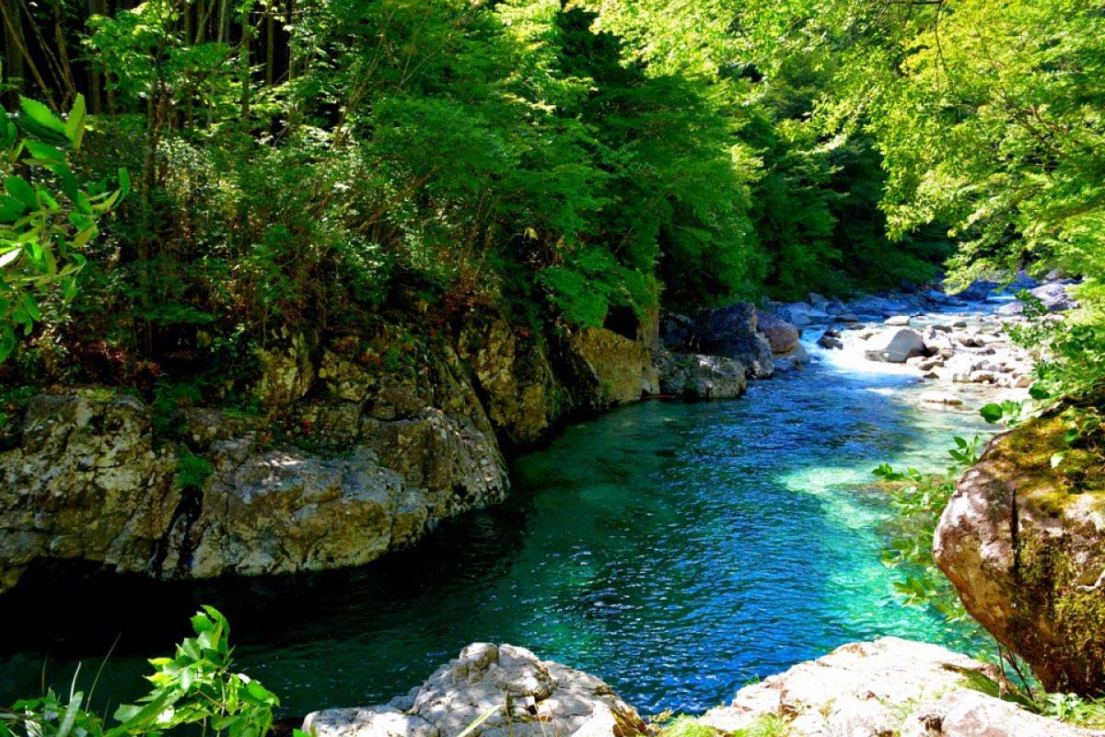
知觉
沟壑
consciousness
gully;ravine
感觉
山沟，溪谷。

Slide 76
近义词4
历程
过程

Slide 77
历程
过程
语义
相同点 | 1.N.。 2.都可表示“事情发展变化经过的程序、道路”。
不同点 | 历程 | 过程
 | 指人们经历的较长的不平凡的事情的过程。 | 指一切事物进行或发展变化的经过或程序。

Slide 78
历程
过程
1.读者透过老作家的人生历程，能看到近百年社会
风云变化的一个侧面。
2.在这家工厂里，我们了解巧克力的生产制作过程 。

Slide 79
历程
过程
用法
历程 | 过程
1.适用范围较小。 2.多用于“革命、战斗、个人 或组织的成长”等。 3.一般用于过去、已经完成的 事物。 4.多用于书面语。 | 1.适用范围较广。 2.可用于一切事物的进行或事 物的发展变化。 3.可指过去、现在、将来的事。 4.可用于口语和书面语。

Slide 80
历程
过程
1.这就是老将军不平凡的战斗历程的起点。
2.一般有大成就的人，都有其苦难的心路历程 。
3.他详细叙述了自己走上犯罪道路的过程 。
4.我们适应新环境的过程，其实也就是认识自己、
提高自己的过程 。
5.在今后的求学过程中，我将更加勤奋、更加谦虚 。

Slide 81
又过了整整二十年，“没有人”的头发、眉毛、胡子，白得像苍苍雪山，长得像他五十年不停追寻的漫长历程。
终于有一天，“没有人”踏上一块平地，他的手和脸已苍老得失去了知觉，只有一颗心依然顽强跳动，是这儿吗？“没有人”看不明听不清，他只能用心细细地感觉。一滴浑浊的老泪爬过他脸上的沟壑，滴落在地上。奇迹发生了

Slide 82
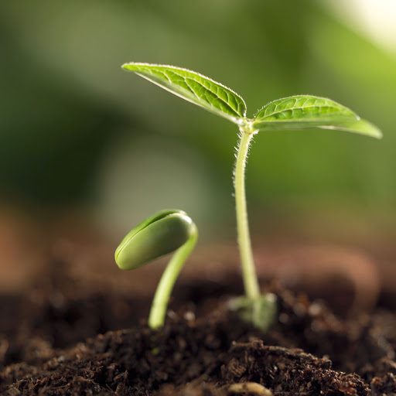
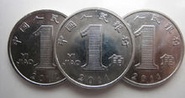
萌动
浓烈
sprout
strong
幼苗滋长。
浓重强烈。
馥郁
枚
heavy perfume
香气浓厚。
量词，相当于“个”，多用于形体小的东西

Slide 83
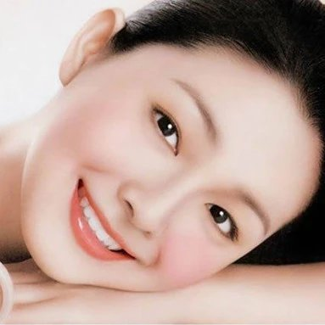


红润
贪心
flush ruddy
greedy
红而滋润(多指皮肤)。
不知足。
揣
put things under clothes
活力
energy
藏在衣服或口袋里。
旺盛的生命力。

Slide 84
复明
失明后视力恢复。

Slide 85
破土而出
(植物)从土里长出来。
春天到来，嫩绿的小草破土而出。

Slide 86

身轻如燕
形容脚步轻快。
s lithe as a swallow (of athlete or beautiful girl)​
他每天都会锻炼身体，爬起山来自然身轻如燕。

Slide 87

健步如飞
脚步轻快有力，像飞一样。
爷爷年纪虽大，走起路来却是健步如飞，绝对不输给年轻人。

Slide 88


神采奕奕
形容有精神的样子。
glowing with health and radiating vigor
昨天看他一副神采奕奕的样子，今天怎么就请了病假呢？

Slide 89
枚
1.量词。相当于“个”。
2.多用于个体偏小或形体偏大的某些武器。
3.多用于书面语。
一枚硬币 | 一枚纽扣 | 三枚邮票 | 三枚奖章
五枚纪念章 | 一枚金牌 | 一枚火箭 | 两枚导弹

Slide 90
枚
1.颁奖嘉宾把____________挂在了冠军胸前。
2.他从钱包里拿出 ________________，决定用抛硬币
的方式来决定自己的去留。
3.昨天，敌军又向这个地区发射了______________。
一枚奖章
一枚硬币
两枚导弹

Slide 91
“没有人”似乎感到了生命破土而出的萌动。闻到叶的清香，花的浓烈，果的馥郁。他吃力地摘下一枚软果，咬一口，又脆又甜。刚吃完，他清晰地看见果树成行，花红草绿，所有的果子都朝他点头微笑；微风轻拂，他竟听到叶子的欢笑和鸟的歌唱！他在溪边一照，惊奇地发现自己白发复黑，面色红润，神采奕奕！“没有人”感激地吻着脚下的土地。“没有人”不贪心，他怀惴着三个果子，踏上归途。

Slide 92

懊丧
dejected
因事情不顺利、不如意而精神不振，灰心丧气。

Slide 93

面面相觑
你看我，我看你。形容心神不安，不知怎么办才好
be at a loss what to do
听到这个不幸的消息，大家都面面相觑，不知道该怎么办。

Slide 94
一时
1.Adv.，表示行为在短时间里发生。
2.“一时”有“暂时、短时间”的意思、

Slide 95
一時
1.我一時还不想回家 。
2.吴越试探着芳芳，一时猜不透芳芳心理的谜。
3.他只是来城里打工的，一时哪里拿得出这么多钱 。
4.他年纪轻，一时糊涂，被别人利用了 。

Slide 96
一时
1.我____________他的名字了，等一会儿我在问问别人。
2.第一次参加演讲比赛时，因为紧张，______________。
3.她很想戒烟，______________。
4.主任刚交给我一个活儿，____________，你先走吧。
一时忘记
一时忘词了
但一时戒不掉
一时做不完

Slide 97
他身轻如燕、健步如飞。他路过城市、牧场、渔村，分别拜访了“任何人”“某个人”和“每个人”，他们却都已白发苍苍，他们不相信这个充满活力的年轻人就是当初与他们同行的弱听弱视的“没有人”。“没有人”把果子分给他们。“任何人”病好了，“某个人”复明了，“每个人”是否变聪明倒一时难下定论。遗憾的是，他们依旧白发苍苍，也许，只有亲自采摘品尝新鲜的仙果，才能有最大的收获吧！
三个人面面相觑，是后悔自己的不坚持还是懊丧自己太依赖别人了呢？他们好悔啊！

Slide 98
课文理解
1.人们都说在某个地方确实有仙果。
2.这四个人想寻找的东西各不相同。
3.十年后，“每个人”决定留在渔村。
4.二十年后，“某个人”很想建一个绿草茵茵的牧场 。
5.三十年后，在一个繁华的城市里， “任何人”和“没
有人”互相鼓励，继续前进 。

Slide 99
课文理解
6.“没有人” 认为自己的同伴应该感到很羞愧。
7.在追寻的过程中， “没有人”也曾想到放弃 。
8.五十年后， “没有人”偶然发现了仙果 。
9.“没有人”吃下仙果后，白发复黑，面色红润，神采奕奕 。
10.“没有人”揣着很多仙果，踏上了归途 。
11.其他三个人吃了仙果以后，毫无作用 。

Slide 100
屈服 | 险峻 | 摸索 | 历程
服从 | 险恶 | 探索 | 过程
1.同学们从四面八方走到一起来，都有一个互相认识、
互相了解的________。
2.我喜欢________的高山，也喜欢平坦的草地。
3.所有参予这次行动的人都必须________总指挥部的指挥。
4.你想，我们经过这许多年的________，到现在才总结出
一些经验。
过程
险峻
服从
摸索

Slide 101
屈服 | 险峻 | 摸索 | 历程
服从 | 险恶 | 探索 | 过程
5.这个名为“看世界”的节目引导孩子们________大千世界
的奥秘。
6.这些老兵谁也忘不了几十年前共同走过的那段艰苦的战斗
的________。
7.他________于外界的压力，放弃了自己的计划。
8.他现在的处境十分________，我们必须想尽一切办法把他
救出来。
探索
历程
屈服
险恶

Slide 102
面黄肌瘦 | 风餐露宿 | 茹毛饮血 | 吞吞吐吐
披荆斩棘 | 死里逃生 | 神采奕奕 | 面面相觑
1.面对着尴尬的局面，他俩__________，不知该怎么办才好。
2.这位老人一生饱经沧桑，但依然__________。
3.这次的战斗，他的战友们都牺牲了，只有他一个人
__________。
4.这儿的丛林中根本没有路，探险队员们__________，历经
艰辛，才找到这条河的源头。
面面相觑
神采奕奕
死里逃生
披荆斩棘

Slide 103
面黄肌瘦 | 风餐露宿 | 茹毛饮血 | 吞吞吐吐
披荆斩棘 | 死里逃生 | 神采奕奕 | 面面相觑
5.他__________地说了半天，我也没弄明白他的意思是什么。
6.他一个人长期在野外__________，别人觉得很苦，他自己
却无怨无悔。
7.这些灾民个个__________，营养不良。
8.那些人远离现代文明，依然过着__________的生活。
吞吞吐吐
风餐露宿
面黄肌瘦
茹毛饮血

Slide 104
Writing Homework：
在这四个人当中，你会选择跟谁在一起？

Slide 105
在美国西部，一个乡下青年要去参加斗牛赛，可他穷得除了一条破裤子，再也没得换了。事先，他曾想借一条裤子，可朋友们说，他要去参加斗牛赛，回来时，好裤子可能又成了破裤子，于是，谁都不肯借给他。他只好穿着露了膝盖的破裤子到了赛场。没想到，他竟奇迹般地得了第一。他上台领奖时，破裤子使他很难为情。台下十几名摄影记者却不管不顾地为他拍照，他简直无地自容。谁想，他的照片被登在报上后，他的破牛仔裤，竟成了当时许多年轻人效仿的款式。几天之后，大街小巷，到处都是穿着破裤子的青年。这一景象一直流传到今天。

Slide 106

无地自容
没有地方给自己容身。形容十分羞愧
can find no place to hide oneself for shame
被當面指出所犯的錯誤時，他直羞得無地自容。

Slide 107
在法国，一个不被人所知的流浪歌手，整天在大街上卖唱，可他不知道自己的歌唱得有多好。他穿着一条肥大的裤子，手握一把吉他，从一个城市走到另一个城市。有一天，一个经纪人竟为他出资，要帮他组建一支OK乐队，并让他提出自己的要求。他的唯一要求，便是要求投资人给他买几条裤子，把他不合时宜的大肥裤子换掉，因为那时的歌星们，都是穿着很合身的瘦腿裤。
可是，他的资助人却笑了，说我就是看中了你的肥裤子。从此，他的肥裤子果然代表了一种潮流和时尚。在世界各地，许多歌手和乐队都开始穿起了肥裤子。

Slide 108
流浪
出资
roam about (around)
provide the fund
生活没有着落
出钱。
投资
invest
潮流
flow of the tide
投入资金。
社会发展的趋势。

Slide 109

不合时宜
不符合当前的思想、潮流
be incompatible with present needs
她总爱穿些不合时宜的衣服，经常受到朋友的嘲笑。

Slide 110
把头发染成多种颜色，更是一个无钱理发的青年人所为。有一天，在英国小镇莱切，一个青年走到一家化工厂楼下的时候，被楼上倒下来的一桶化学物质弄脏了头发，他没有钱去理发，就这么留着，红红黄黄地留了几天，惹得大街上许多青年纷纷追逐，然后又去效仿。结果，有家理发店抓住时机，专门找人研制出了各种染发的颜料，满足了新奇者的愿望。这一现象一直扩大到全球，成为一种典型的时尚。

Slide 111


化工
理发
chemical industry
have a haircut
效仿
follow the example of
时机
occasion
模仿。
适当的时刻或机会。

Slide 112

研制
颜料
manufacture;
develop
colour;dyestuff
研究制造
新奇
strange;novel;new
典型
model;type
新鲜奇妙。
具有代表性的人或事物。

Slide 113
在巴西，一个乡下女孩儿进城时，她的姥姥在她的裤子上绣了几朵花，这本来是很土、很落后的工艺，早就被淘汰了。可老太太实在没钱打扮自己的外孙女，只能力所能及地绣上几朵花，但没有想到，那时城里的女人正因为“没得穿”而发愁，她们看到女孩子的裤子时，不觉眼睛一亮，这女孩子简直就是开了女性服装之先河。爱美的城里女人纷纷进缝衣店里定做。于是，满大街都是绣了花的裤子。这种裤子先是在欧洲流行，后来又传到亚洲。女孩子们又都穿上绣花的裤子。

Slide 114

绣
先河
anything that is advocated earlier
embroider
事物的本源。
土
工艺
technology
思想落后，穿着跟不上时代。
将原材料加工成产品的方法、技术。

Slide 115

力所能及
尽自己的能力所能做到的
as far as one's capacity allows
这项爱心活动，在我力所能及的范围内，一定会全力支持配合。

Slide 116
光脚丫不穿袜子，其实也是穷家女孩创造出来的。涂红脚趾甲，也是乡下女孩子开的头。在南非，一个女孩儿到城里打工，在商店，她不小心打碎了柜台上的一瓶指甲油，后来发现指甲油染了她的脚指甲。这么贵的东西，她不忍心擦掉，于是就这么走在路上。结果，这反而成了一种时尚，这位女孩儿成了涂脚趾甲油的开创者和传播者。

Slide 117


脚指甲
指甲油
nail
nail polish
开创
start;found
传播
transmit
创立、创建。
传颂、散步。

Slide 118
如果你去考察，你就会惊奇地发现，许多时尚的东西，并不是那些富人创造的，而恰恰是那些很不起眼的小人物或干脆就是一些穷人的无奈。这些时尚的发明，开始时，也并非都是什么乐事，它往往来自许多人的苦涩命运。

Slide 119
考察
惊奇
investigate
wonder;
be surprised
实地观察、调查
感到很奇怪。
恰恰
exactly;just
不起眼
not worthy to be thought highly
正好。
不突出、不吸引人的。

Slide 120
干脆
无奈
clear cut
have no choice
行为直接、很利索
没有别的办法。
苦涩
agonized;pained
命运
destiny
内心痛苦的。
事情的预先注定的进程,指生死、贫富和一切遭遇

Slide 121
选择正确答案
1.关于美国西部的那个乡下青年，下面哪个不正确？
A.他的破裤子让他不好意思。
B.他的朋友不愿借给他裤子。
C.记者们被他的裤子吸引住了。
2.关于法国的那个流浪歌手，下面哪点正确？
A.他认为自己唱得很好。
B.他的惟一要求是加入一支乐队。
C.他的肥裤子为他带来了好运。

Slide 122
选择正确答案
3.染发的时尚起源于__________。
A.一家理发店的失误。
B.一家化工厂的设想。
C.一个青年的脏头发。
4.关于穿“绣花的裤子”的时尚，下面哪点正确？
A.始于亚洲。
B.始于穷人的无奈。
C.是一个女孩子的创意。

Slide 123
选择正确答案
5.那个打碎一瓶指甲油的女孩子为什么不愿把脚上的指甲油擦
掉。
A.他觉得这是一种时尚。
B.他觉得太可惜。
C.他来不及把它擦掉。

